Slide 1


Slide 2

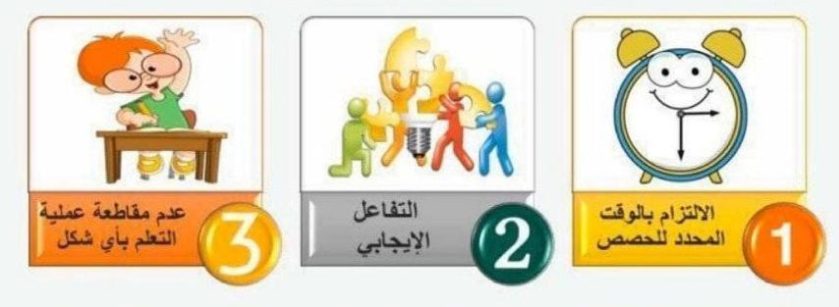

Slide 3


Slide 4

مدخل الوحدة الثالثة
أخلاق المسلم

Slide 5
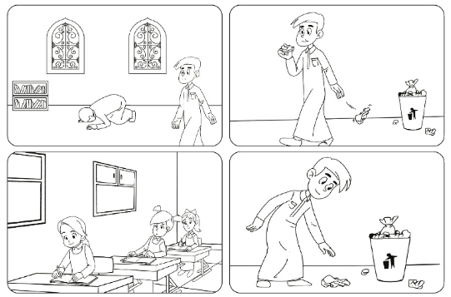
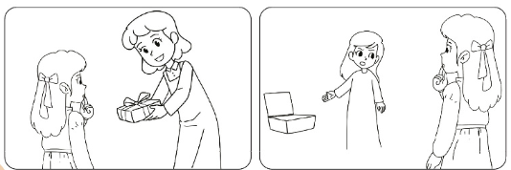
تحدثي و لوني الصورة التي تدل على العمل الصالح

Slide 6
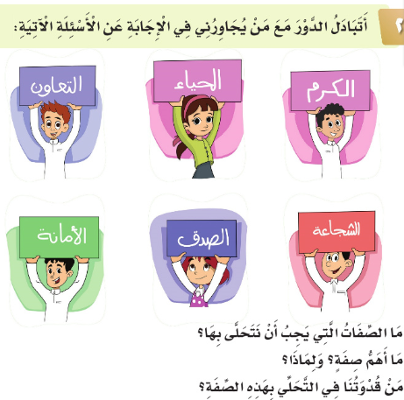

Slide 7


نستمـع إلى نـص
أجمل هدية

Slide 8
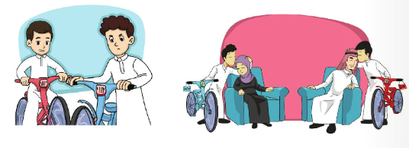
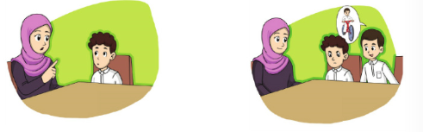


Slide 9

استراتيجية القبعات الست
اختاري احدى القبعات الموجودة أمامك ثم أجيبي عن السؤال
هل شارك ماجد عادل في
ركوب الدراجة ولماذا ؟
ما اسم الشقيقين في القصة
القبعة الحمراء
القبعة الصفراء
ما المناسبة التي احضر فيها الوالد الهديتين ؟ و ماهي الهديتين ؟؟
ماذا عرض عادل على ماجد عندما رآه منزعجا ؟
القبعة الزرقاء
القبعة الخضراء
بم نصحت الام ماجد ؟
هل فرح ماجد بالدراجة ؟ و لماذا ؟؟
القبعة السودا
القبعة البيضاء

Slide 10
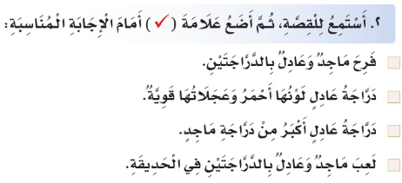
√

Slide 11

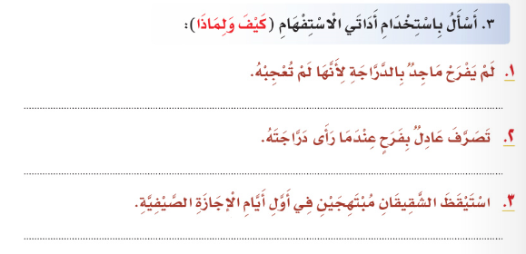

Slide 12

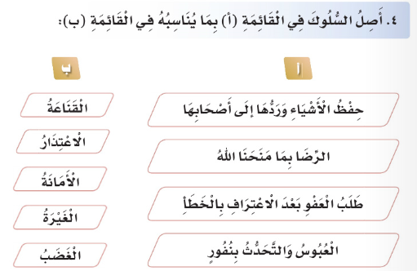

Slide 13

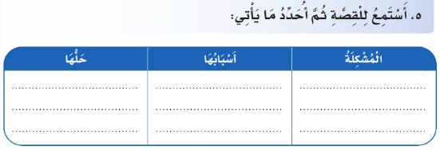
أن يتحلى ماجد بالقناعة و أن لا يكون غيوراً
يعتقد ماجد ان دراجة أخيه اجمل من دراجته
عدم لعب ماجد بدراجته مع أخيه عادل

Slide 14

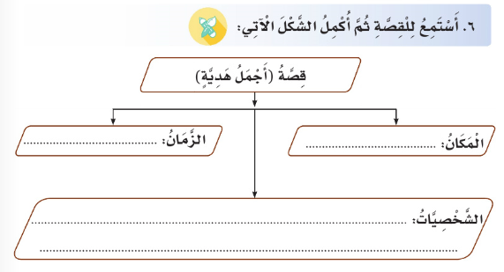
أول يوم في العطلة
البيت
ماجد و عادل و الأب و الأم

Slide 15

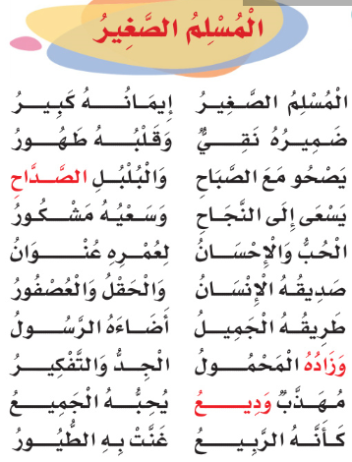

Slide 16


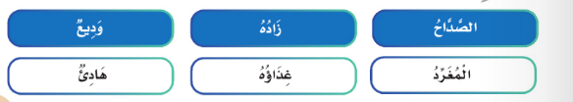

Slide 17
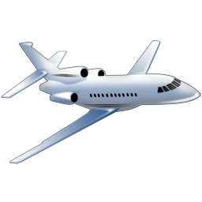
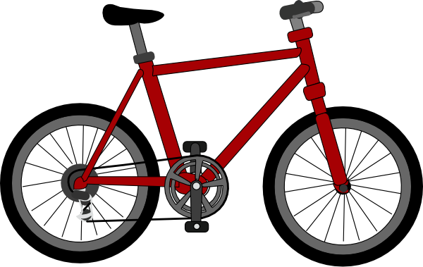

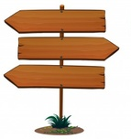
اختاري
مارأيك في درس اليوم
اسألي زميلتك سؤال يتعلق بدرس اليوم
قدمي نصيحة لصديقاتك
Home
Next
Back

Slide 18


